Slide 1
МБУК «САРСИНСКИЙ ДОМ КУЛЬТУРЫ»
ВЕСЁЛЫЕ СВЯТКИ

Slide 2
Весёлые святки
Мероприятие прошло 12 января 2013 года в Микрорайоне на площади у ёлки.
Приняли участие коллективы Дома культуры, библиотеки, специальной коррекционной школы, детского сада «Алёнушка».
Зрители вновь встретились с Дедом Морозом и Снегурочкой, а сказочные персонажи провели игры и шуточные гадания.

Slide 3
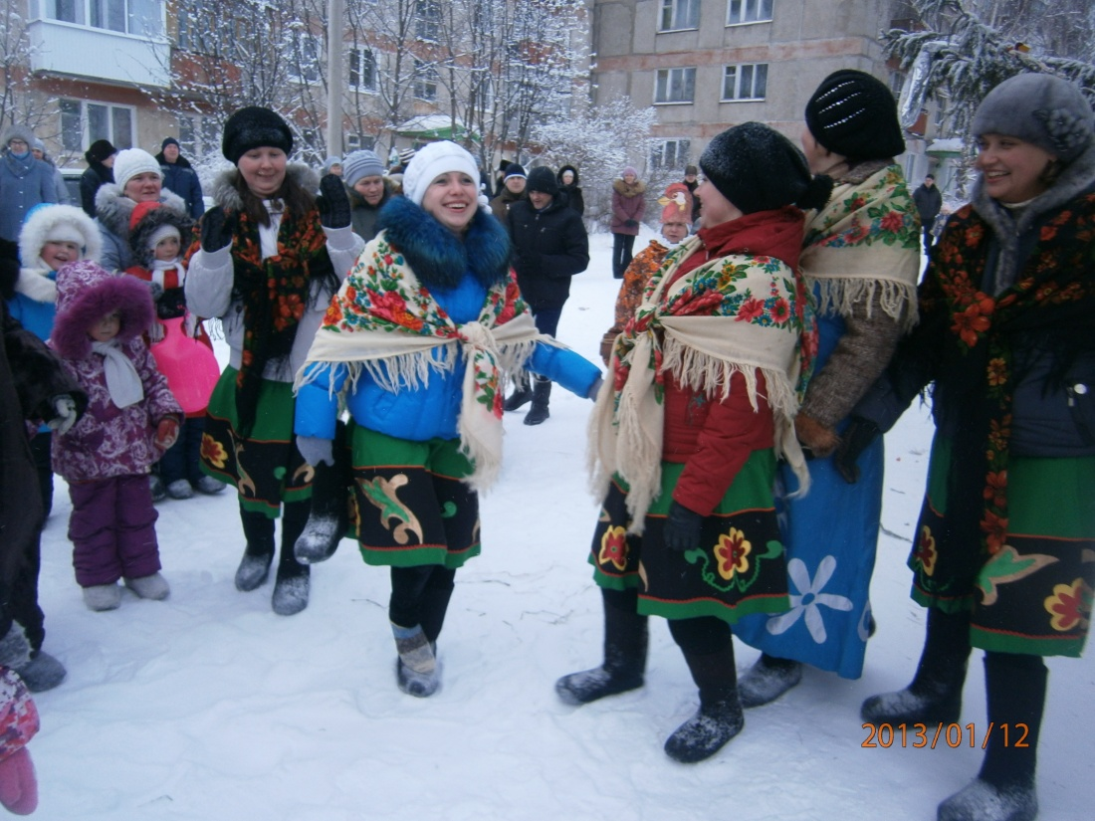
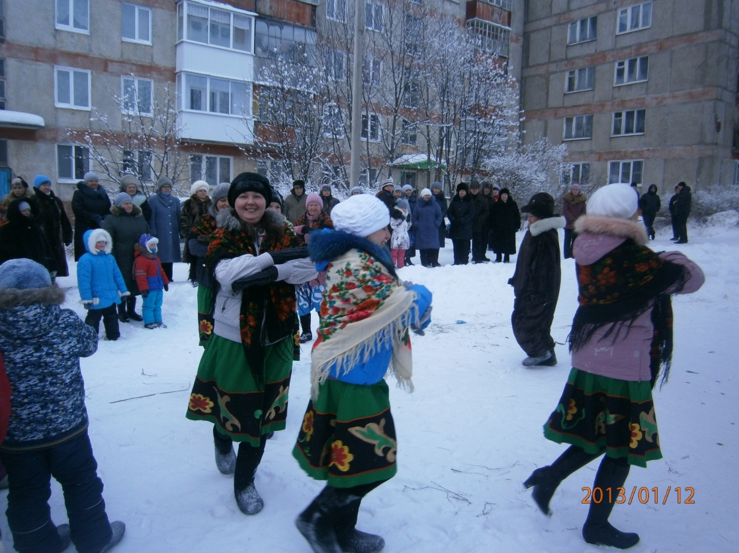

Slide 4
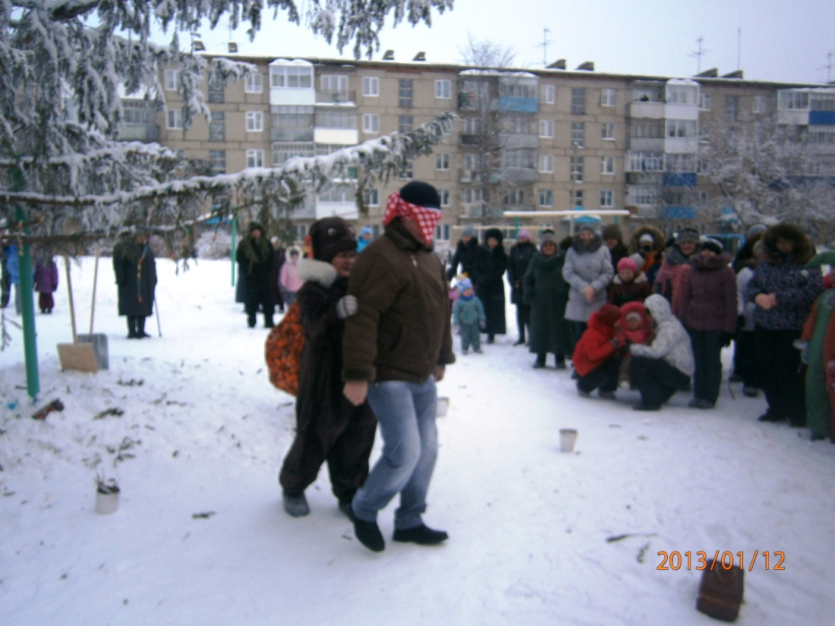
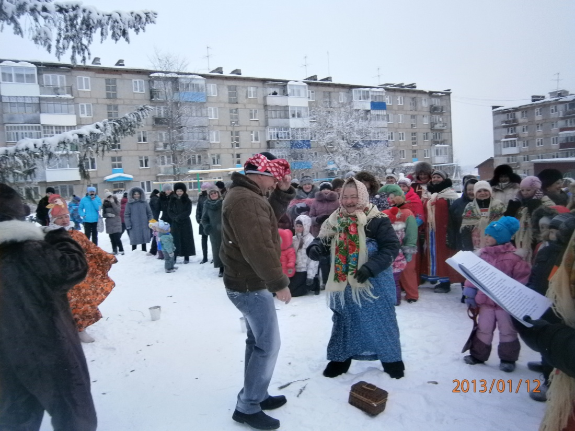

Slide 5
